Slide 1

PROPUESTA DE PLAN DE ACCIÓN PARA EL DESARROLLO SOSTENIBLE DEL SUR DE LA AMAZONÍA COLOMBIANA

Slide 2
OBJETIVOS
Promover el desarrollo sostenible como prioridad en la amazonía como zona afectada por el conflicto armado
Generar integración territorial, cohesión social y articulación sociedad-institución para la contribución al cierre de brechas poblacionales y sociales.
Garantizar el bienestar de las comunidades rurales (campesinas, indígenas, afro descendientes,) mediante el acceso a bienes, servicios y el uso eficiente del agua.
Reducir las desigualdades sociales y territoriales entre los ámbitos urbano y rural, mediante el desarrollo integral del entorno como garantía para la igualdad de oportunidades.
Contribuir al desarrollo de ciudades amables, sostenibles y equitativas
Inclusión del turismo para desarrollo sostenible.
Ajustar y ejecutar una política ambiental común que propenda al desarrollo regional ambiental sostenible.
Desarrollar seguimiento y monitoreo constante de las actuaciones ambientales y actividades aquí planteadas.

Slide 3
PILARES FUNDAMENTALES
1. Fortalecimiento del recurso humano para la acción ambiental
2. Conocimiento del entorno, investigación y disponibilidad de información adecuada para la toma de decisiones.
3. Firmeza en la autoridad ambiental como mecanismo de protección y desarrollo sostenible.
4. La Articulación y Coordinación Institucional y Comunitaria para la Gestión Ambiental.

Slide 4
VISIÓN
Sociedad de la Amazonía incluida en el disfrute y uso del territorio acorde a la política ambiental de protección y desarrollo autosostenible sin degradar el entorno para lograr vivir en paz.

Slide 5
MISIÓN
Promover la planificación y el conocimiento de los recursos naturales para su conservación y aprovechamiento a través del uso de la tecnología, la gestión competitiva y el desarrollo del talento humano, para generar cohesión social participativa que devengue desarrollo social, económico, ambiental y cultural de las comunidades de su jurisdicción.

Slide 6
DIAGNOSTICO AMBIENTAL
Patrimonio ecológico reconocido a nivel mundial pero baja valoración e identificación de los recursos de la oferta natural y de los bienes y servicios naturales que estos derivan
Limitaciones de tipo productivo por baja vocación agrícola al no ser mejor aprovechados sus ecosistemas estratégicos.
Alta afectación de la región de jurisdicción por el conflicto armado generando limitaciones para el desarrollo.
Posicionamiento estratégico en la comunicación del pacifico con el resto del país.
Gran diversidad cultural por concentración del alto número de pueblos indígenas.
Deficiencias en el ordenamiento político administrativo a pesar de la existencia de resguardos indígenas pero mantienen falencias de información en sus límites; no han sido armonizados con el ordenamiento territorial para lograr efectividad en las estrategias de desarrollo
.

Slide 7
DIAGNOSTICO AMBIENTAL
Debilidad e inconsistencias en el ordenamiento territorial municipal, escaza memoria institucional y no continuidad de programas y proyectos en el medio y largo plazo.
A pesar de la identificación de ecosistemas estratégicos en los planes de ordenamiento territorial de los municipios, se refleja el bajo compromiso institucional para la asignación de recursos para inversión y protección.
Alta complejidad social y procesos de ocupación en zonas sensibles con consecuente pérdida de cobertura vegetal, intervención y afectación de microcuencas hidrológicas y un marcado cambio del paisaje.
Alto déficit en acceso a vivienda, agua potable, educación, salud e institucionalidad lo que aumenta el índice de brechas.
Alta proporción de deforestación en la Amazonía colombiana.
El 77,5% de la población urbana se encuentra en categoría de amenaza media, alta y muy alta por encontrarse en piedemonte. El resto con amenaza media.
Debilidad en los planes de gestión del riesgo y su componente en los planes de ordenamiento territorial municipales.
Deficiencia municipal en política pública para el uso eficiente del agua e infraestructura para el tratamiento de aguas residuales.
Aumento significativo en solicitudes para la titulación minera.
Deficiencias institucionales en la gestión financiera.

Slide 8
ACCIONES PROPUESTAS

Slide 9
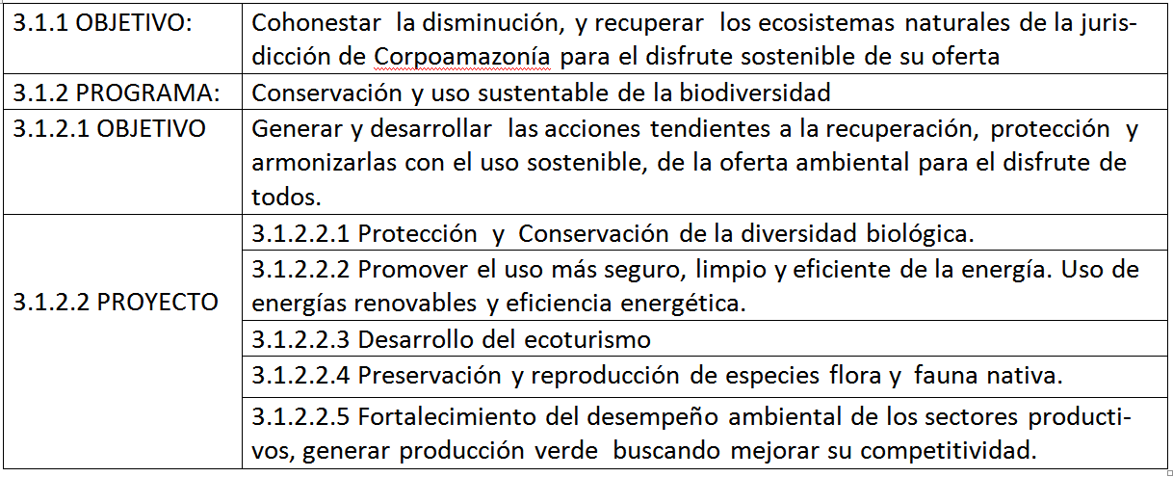

BIODIVERSIDAD

Slide 10
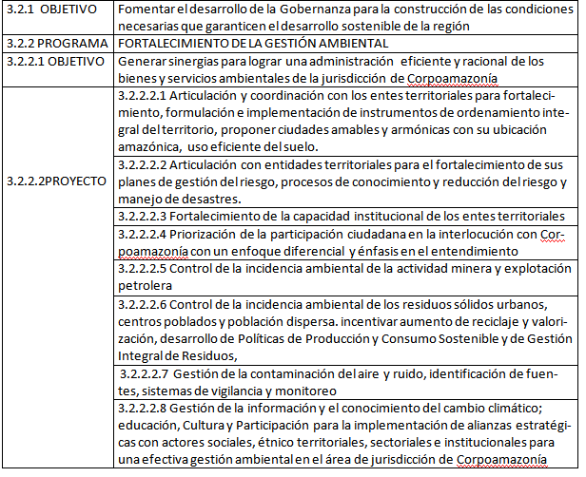

GESTIÓN AMBIENTAL

Slide 11
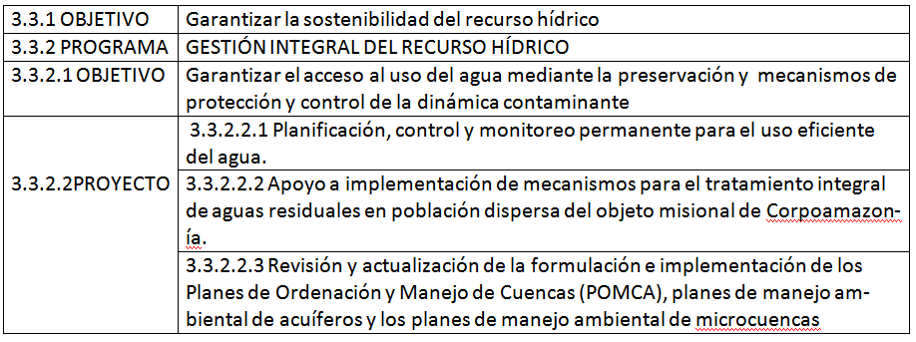
SOSTENIBILIDAD DEL RECURSO HÍDRICO

Slide 12
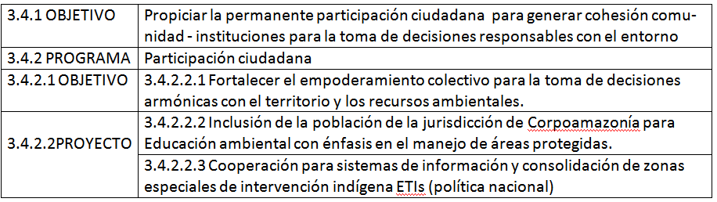
INTERACCIÓN COMUNIDAD INSTITUCIÓN

Slide 13
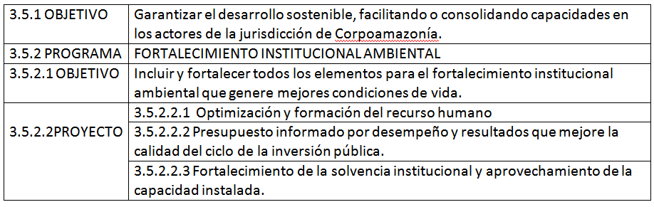
FORTALECIMIENTO INSTITUCIONAL

Slide 14
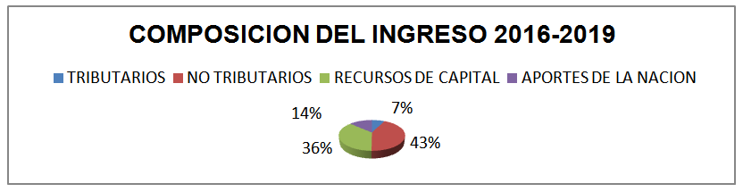
PLAN FINANCIERO

Slide 15
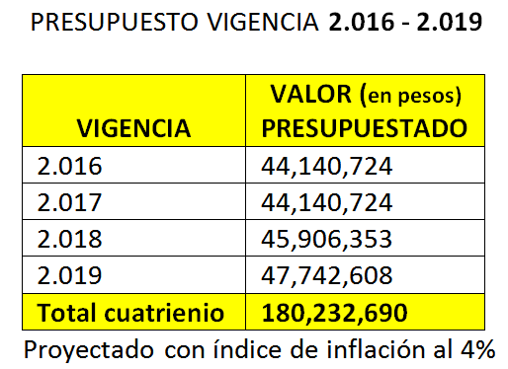
PLAN FINANCIERO

Slide 16
Gracias…
Rigo Noreña Fajardo

